Slide 1
ESTADOS UNIDOS.-LA VUELTA AL MUNDO EN 885 JARDINES.-LONGWOOD GARDENS.-A
Selección de textos y fotografias por
JOSE ELIAS BONELLS

Slide 2
LONGWOOD GARDENS
Es uno de los jardines botánicos mas importante de Estados Unidos.
Tiene 425 has. De jardines, bosques y praderas en Keneth Square en el Brandywine Valley.-Pennsylvania.
Fue creado por el industrial Pierre S.du Pont en 1906.
Ofrece 20 jardines temáticos al aire libre y 20 jardines interiores en 16.00 m2 de invernaderos con temperaturas controladas.

Slide 3
Un total de 11.000 plantas diferentes agrupadas con puntos de información y numerosas fuentes.
Entre las familias de las plantas representadas están:
Bromeliáceas con 219 taxones.
Cactáceas con 282 taxones.
Crasuláceas con 141 taxones.
Cicadáceas con 28 taxones.
Los géneros mas representados son:
Abies con 30 taxones.
Acacia con 25 taxones.

Slide 4
Acer con 74 taxones.
Anthurium con 35 taxones.
Buxus con46 taxones.
Camelia cvs. con 134 taxones.
Chamaecyparis con60 taxones.
Euphorbia con 49 taxones.
Un taxón es un grupo de organismos emparentados que se les asigna un nombre en latín.
Se realizan extensos programas e intercambios educativos, con estudios de horticultura.

Slide 5
Cada año acoge 800 actividades y exposiciones artísticas relacionadas con el mundo de las plantas y de la horticultura.
Programas especiales para niños, conciertos, exposiciones de plantas, demostraciones de jardines, recitales de órgano y de carrillones, teatro, castillos de fuegos artificiales.
A la muerte de Pierre S.du Pont en 1954 la Fundación Longwood creada por él es la que gestiona los jardines.
El Dr. Robert Armstrong inicio un programa de hibridación de Cannas consiguiendo nuevas variedades.

Slide 6
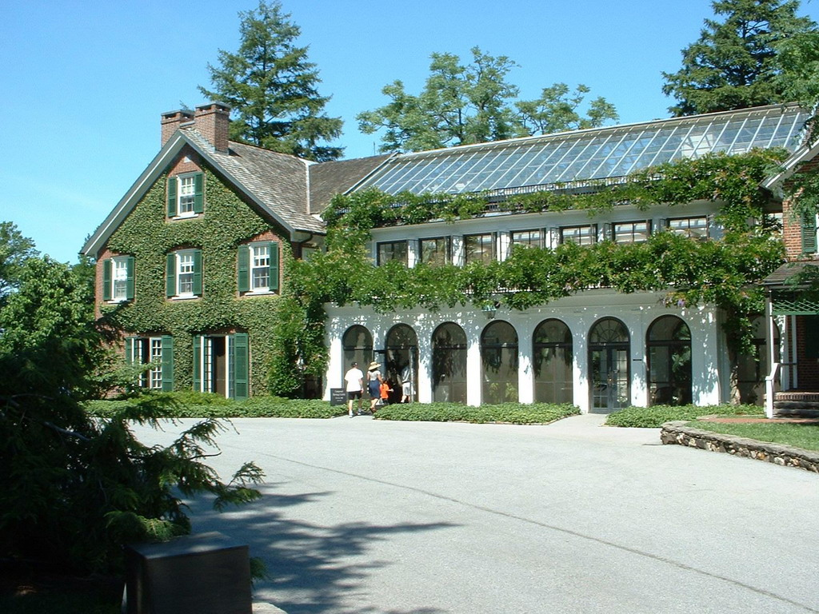
Notes:
Longwood Gardens

Slide 7
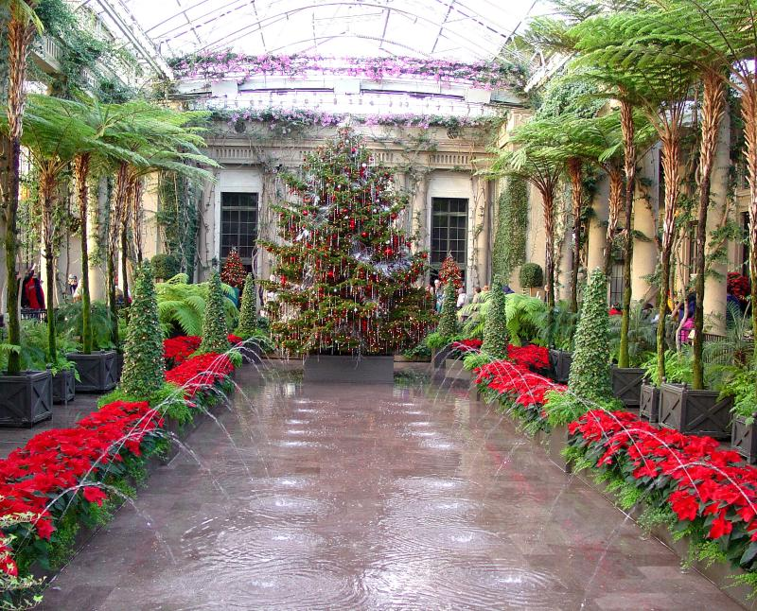
Notes:
Longwood Christmas

Slide 8
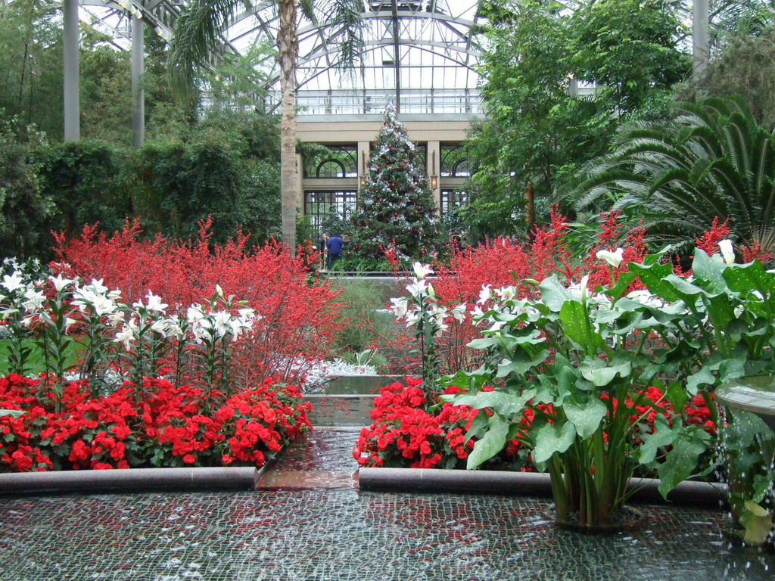
Notes:
Longwood.-Christmas

Slide 9
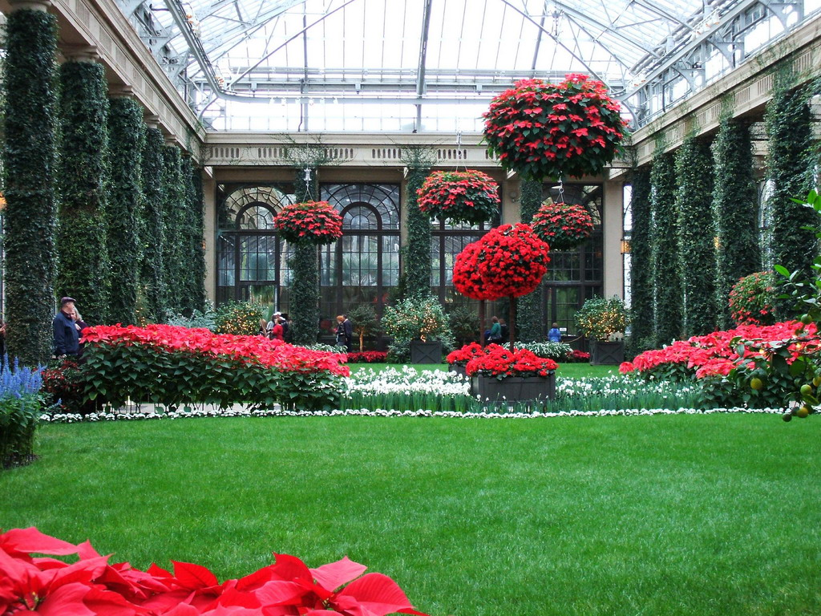
Notes:
Longwood.-Christmas

Slide 10
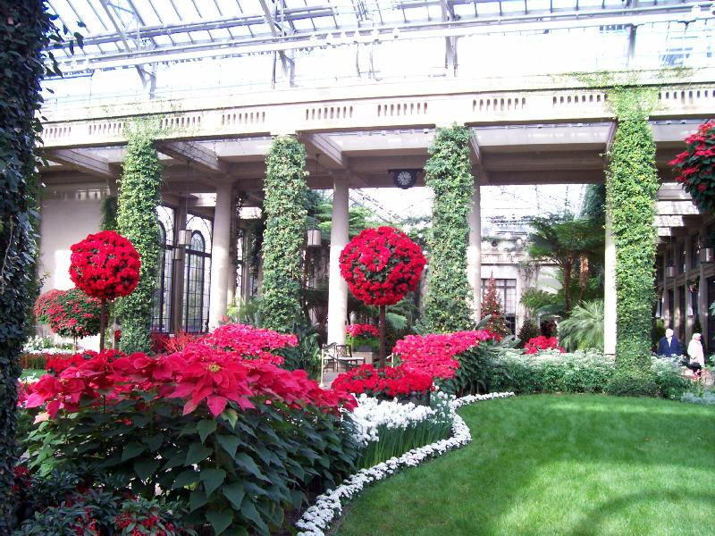
Notes:
Longwood

Slide 11
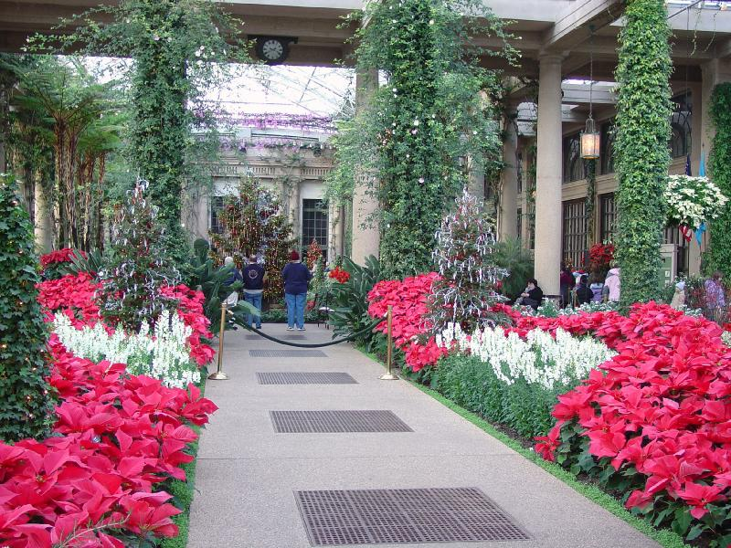
Notes:
Longwood

Slide 12
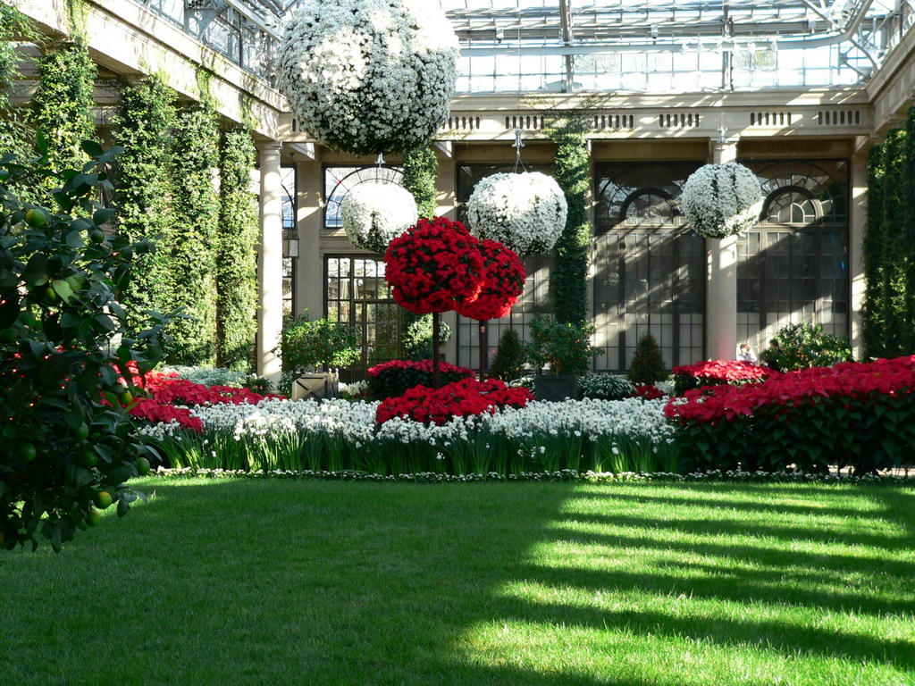
Notes:
Longwood

Slide 13
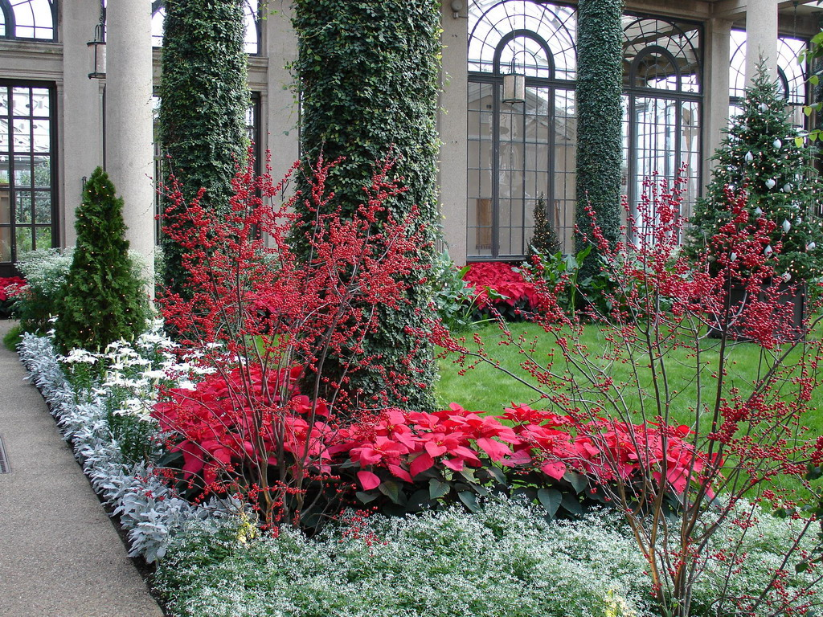
Notes:
Longwood

Slide 14
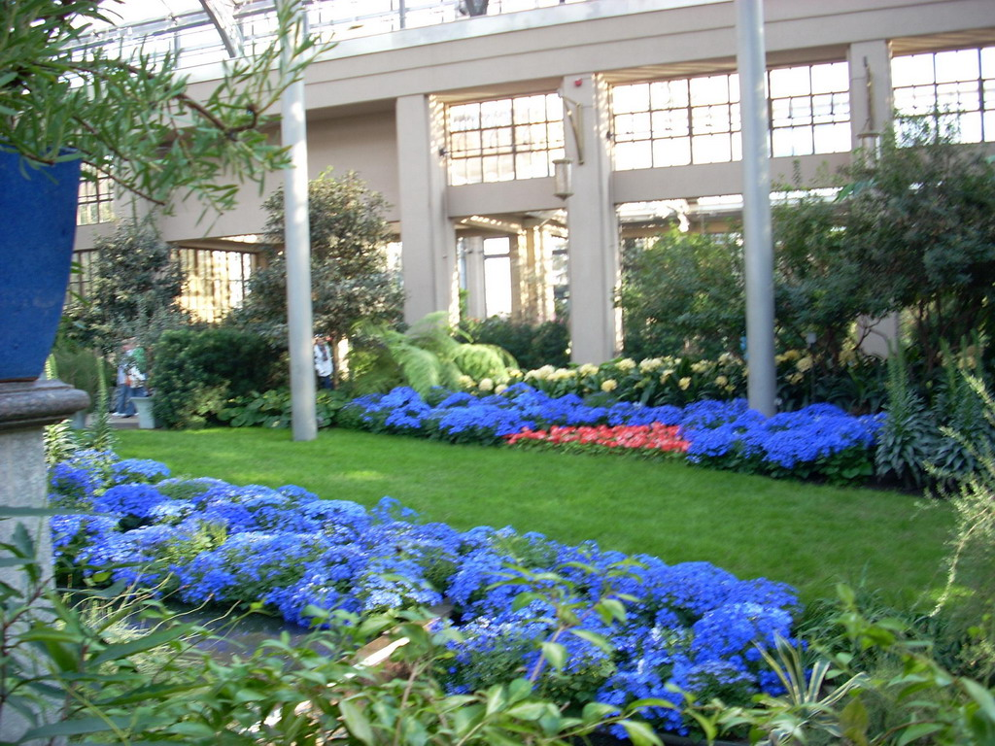
Notes:
Longwood

Slide 15
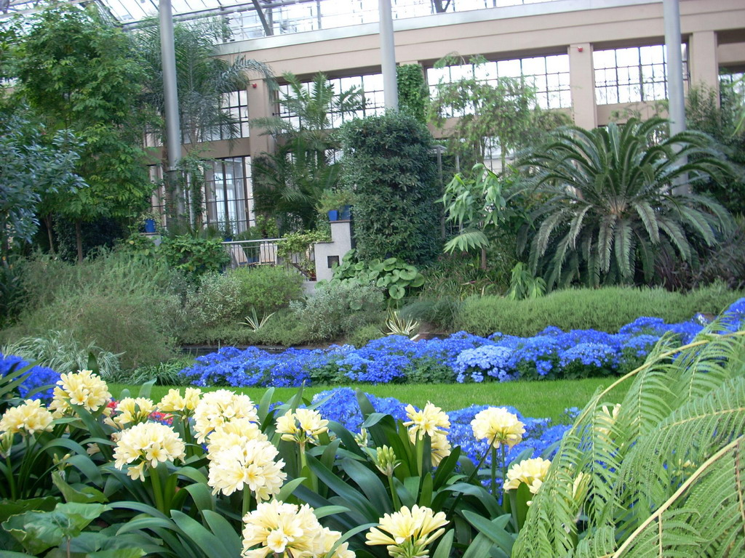
Notes:
Longwood

Slide 16
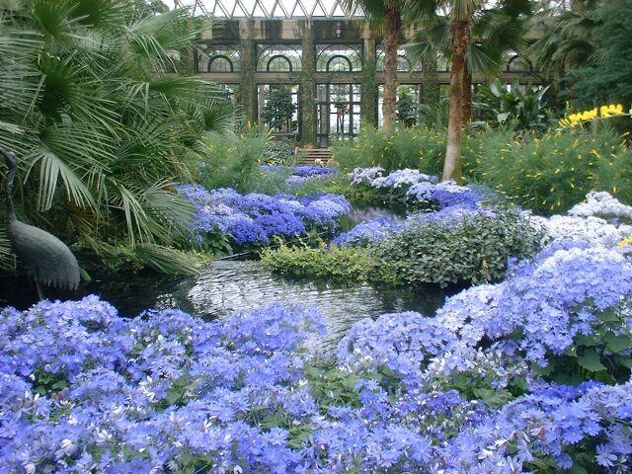
Notes:
Longwood

Slide 17
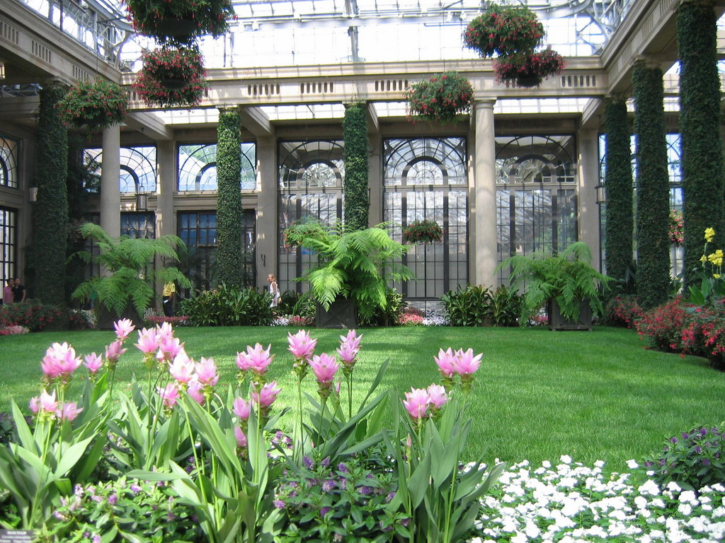
Notes:
Longwood

Slide 18
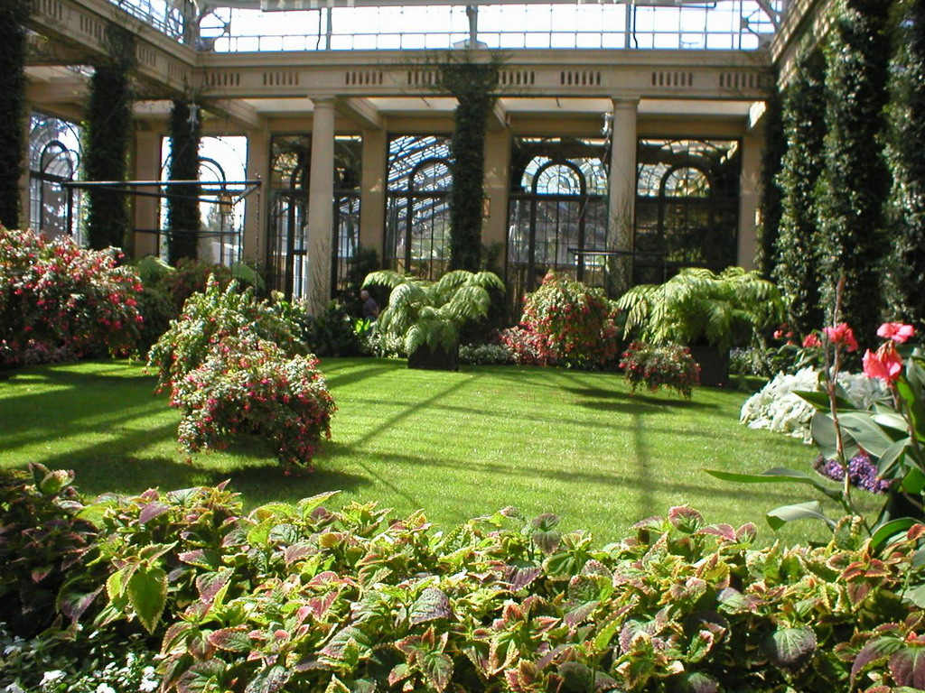
Notes:
Longwood

Slide 19
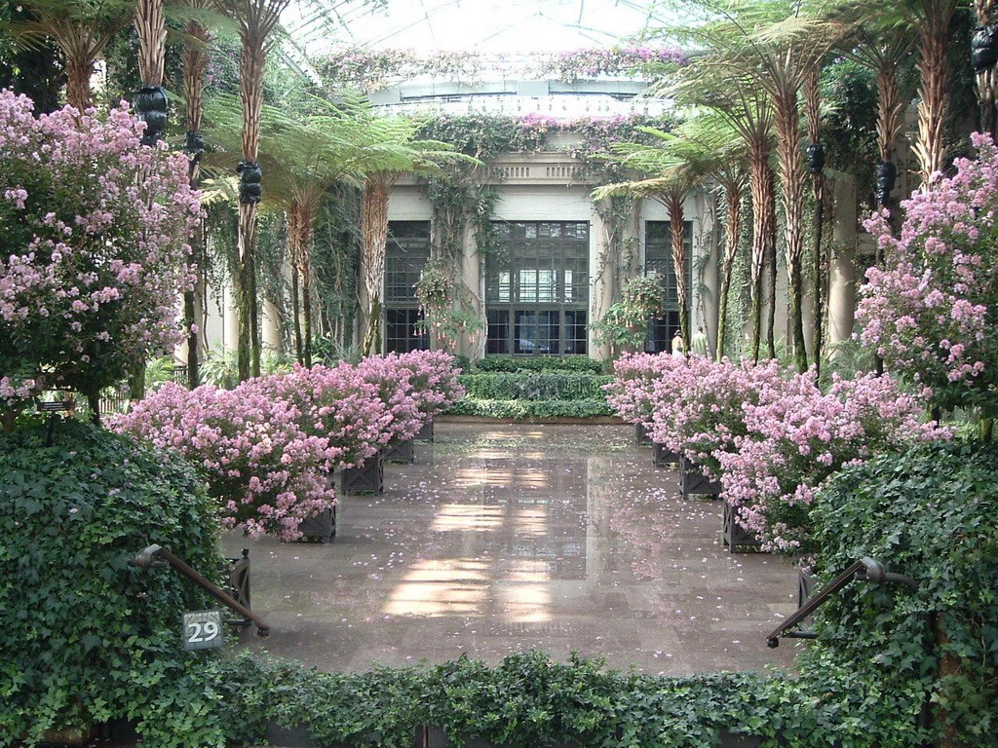
Notes:
Longwood

Slide 20
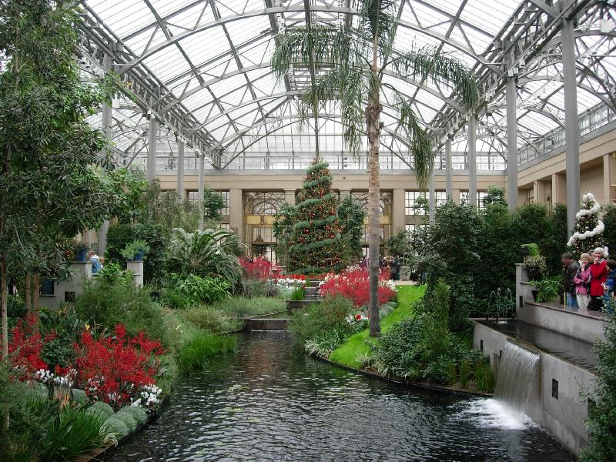
Notes:
Longwood

Slide 21
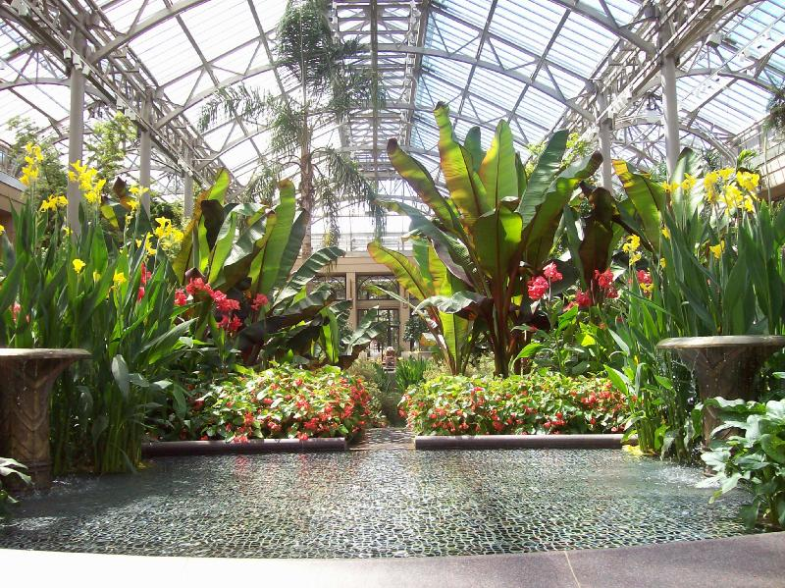
Notes:
Longwood

Slide 22
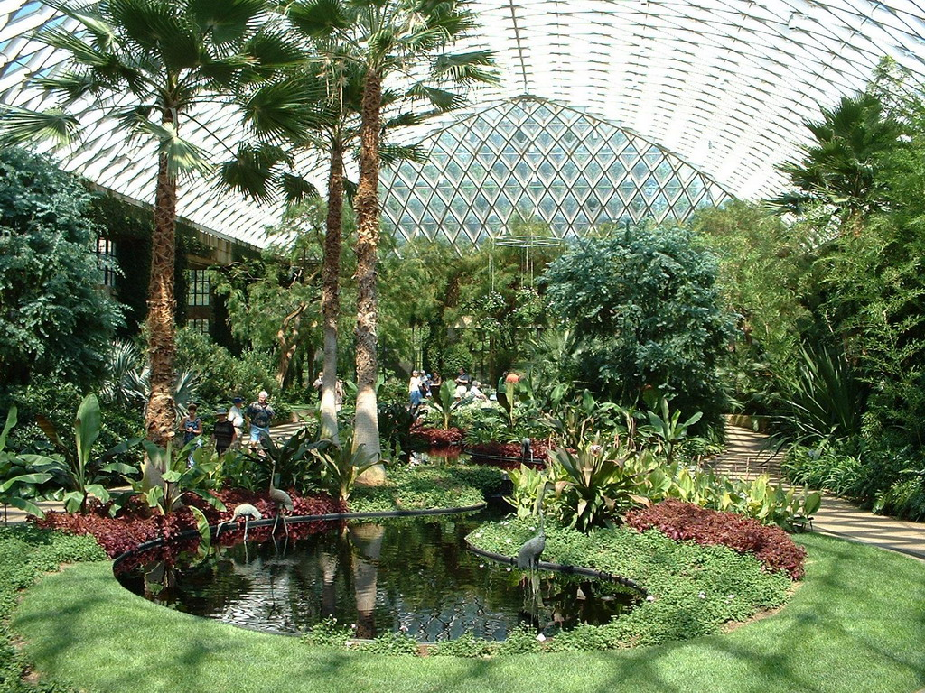
Notes:
Longwood

Slide 23
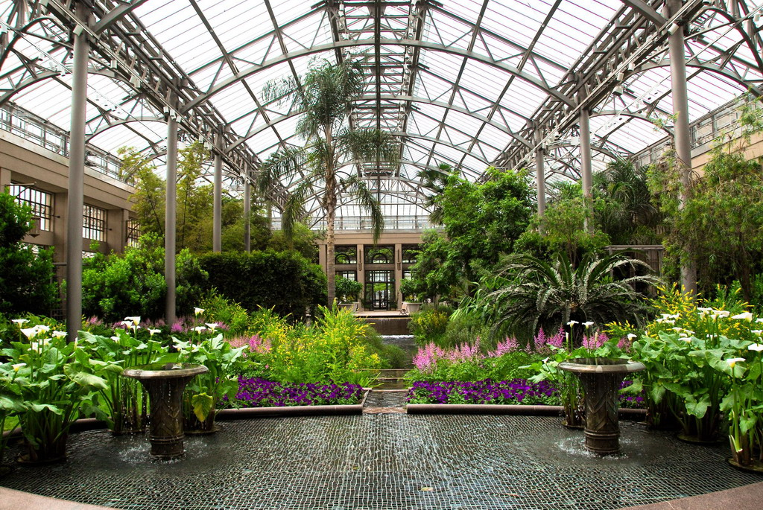
Notes:
Longwood

Slide 24
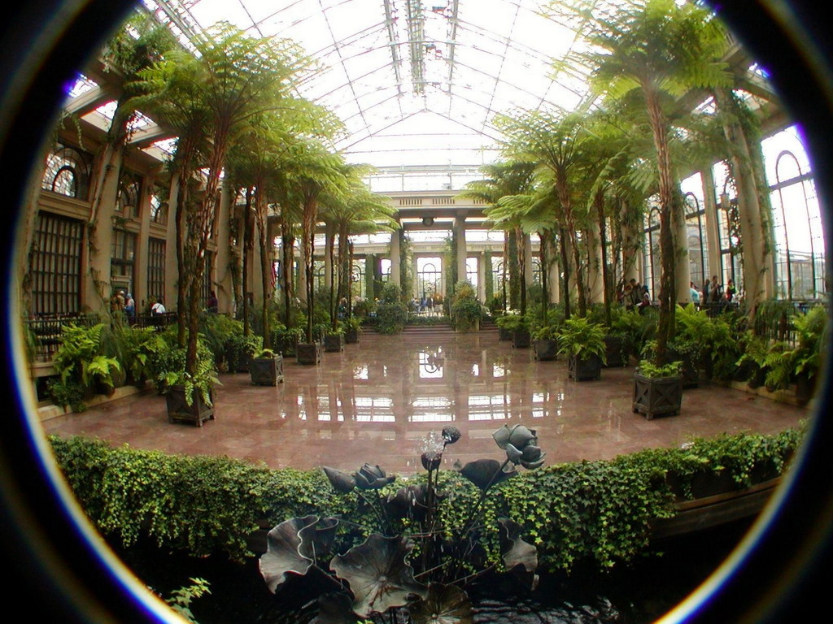
Notes:
Longwood

Slide 25
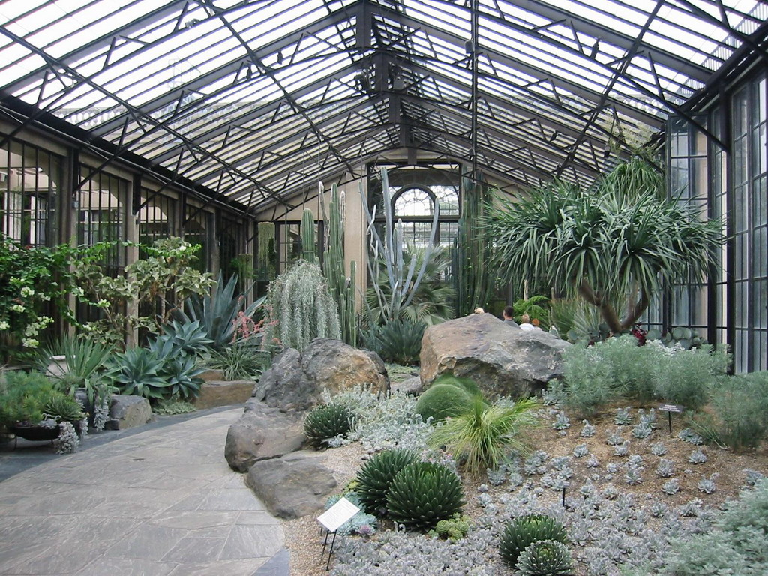
Notes:
Longwood.-Silver Garden

Slide 26
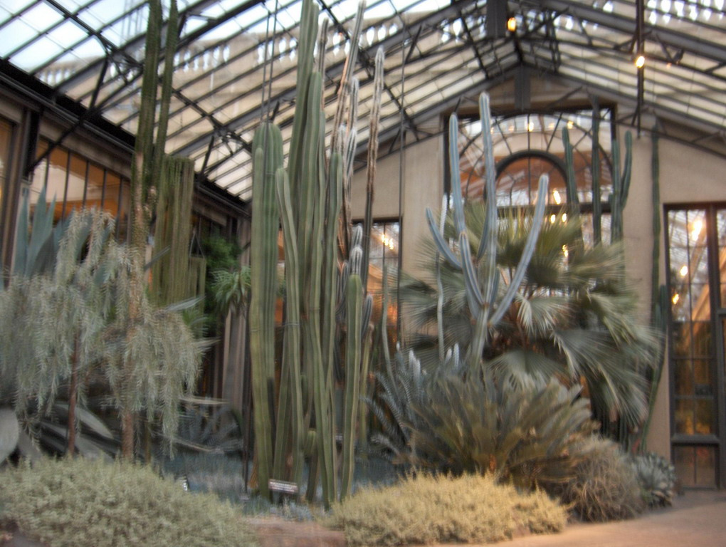
Notes:
Longwood

Slide 27
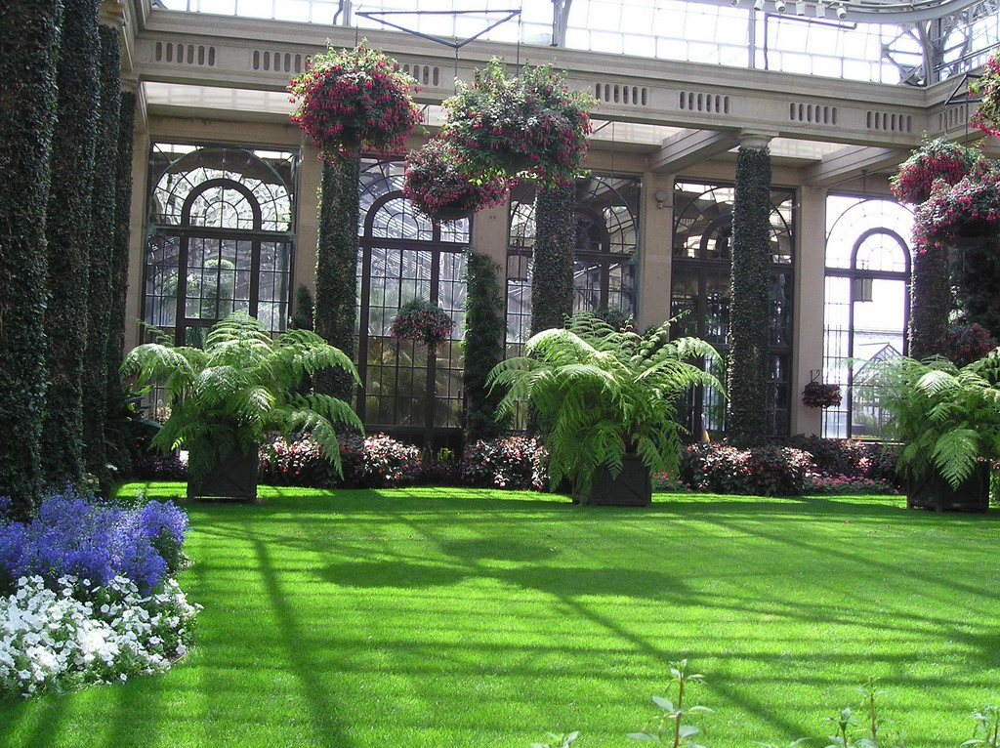
Notes:
Longwood

Slide 28
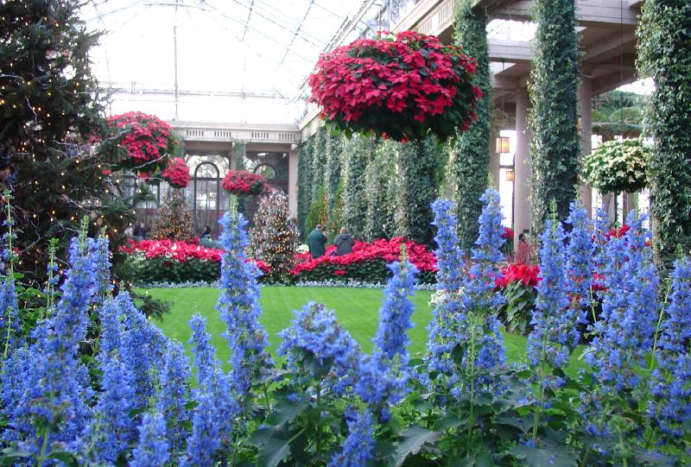
Notes:
Longwood

Slide 29
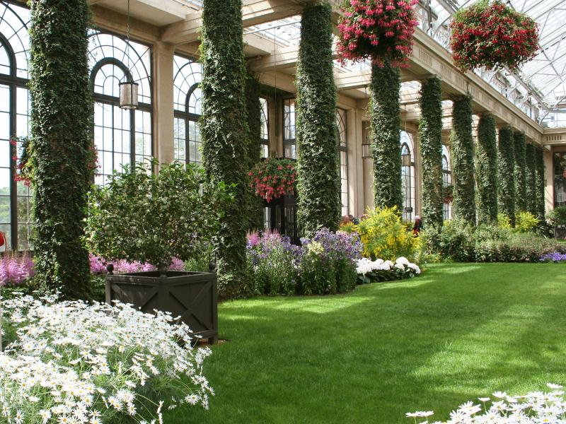
Notes:
Longwood

Slide 30
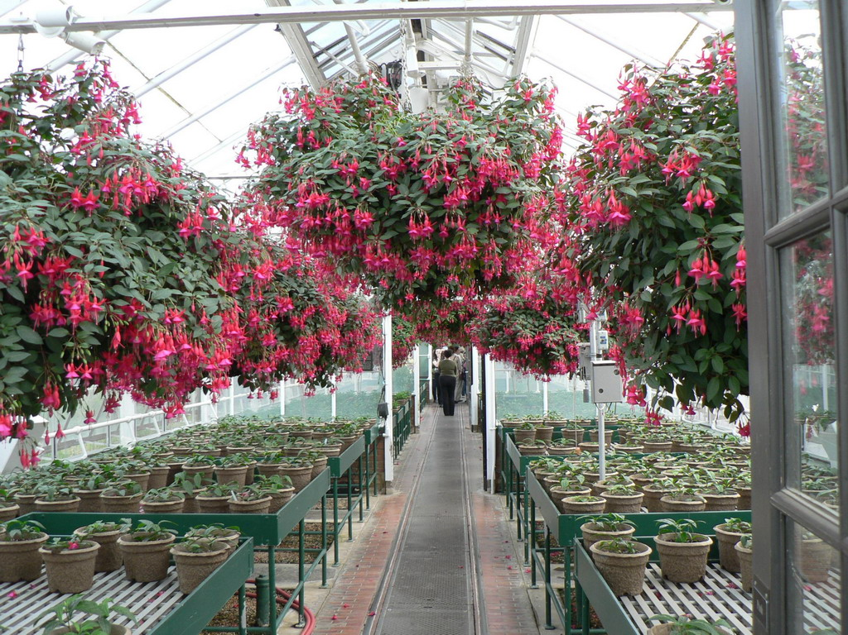
Notes:
Longwood

Slide 31
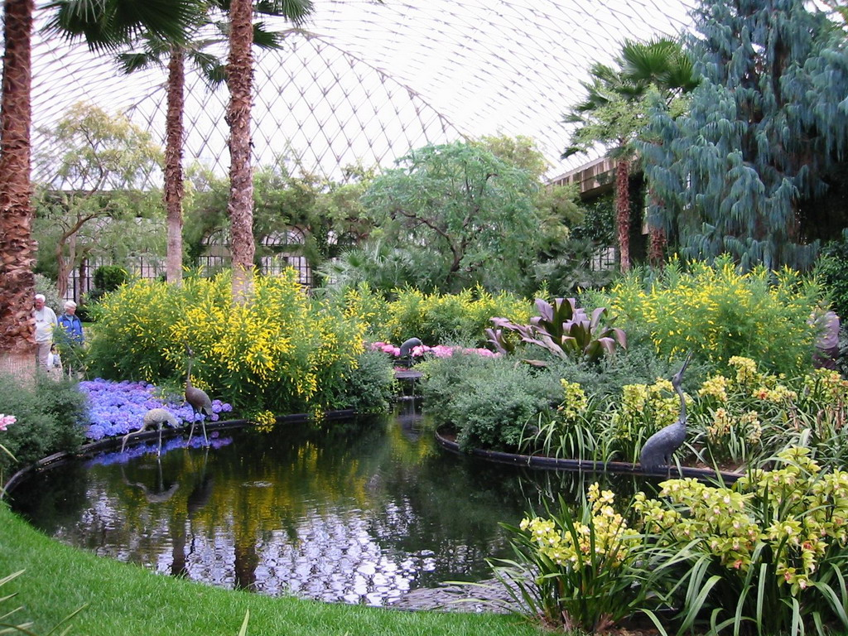
Notes:
Longwood

Slide 32
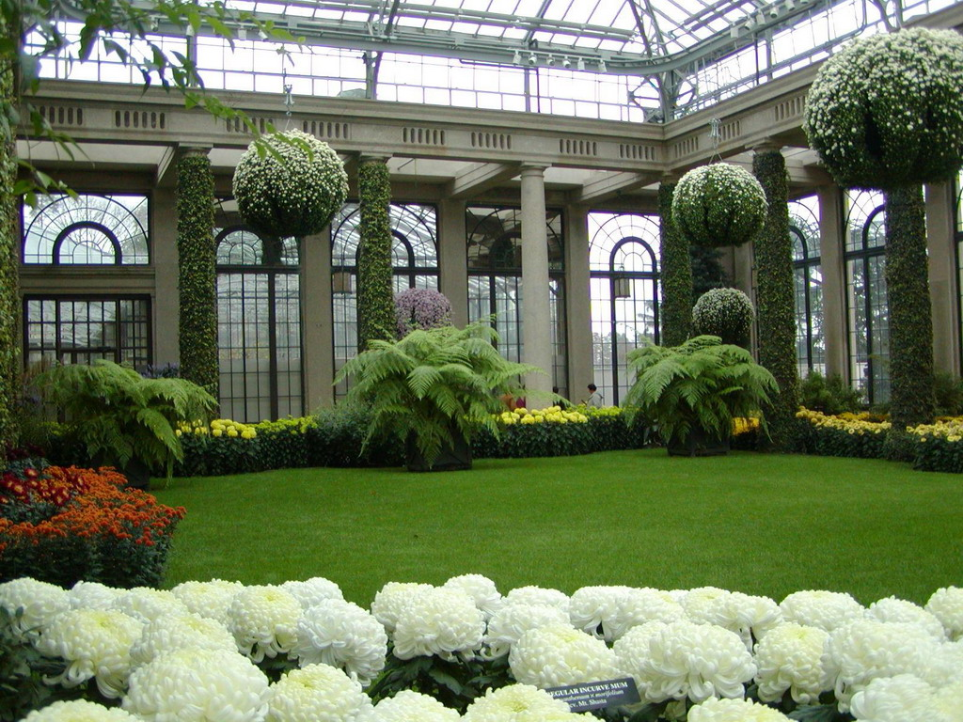
Notes:
Longwood

Slide 33
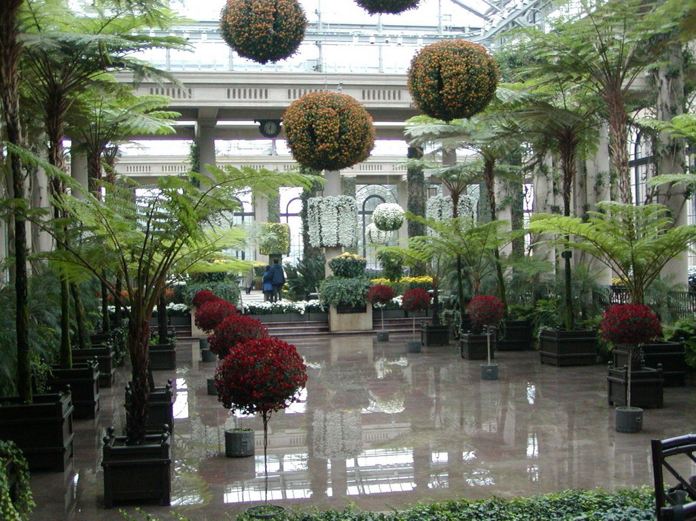
Notes:
Longwood

Slide 34
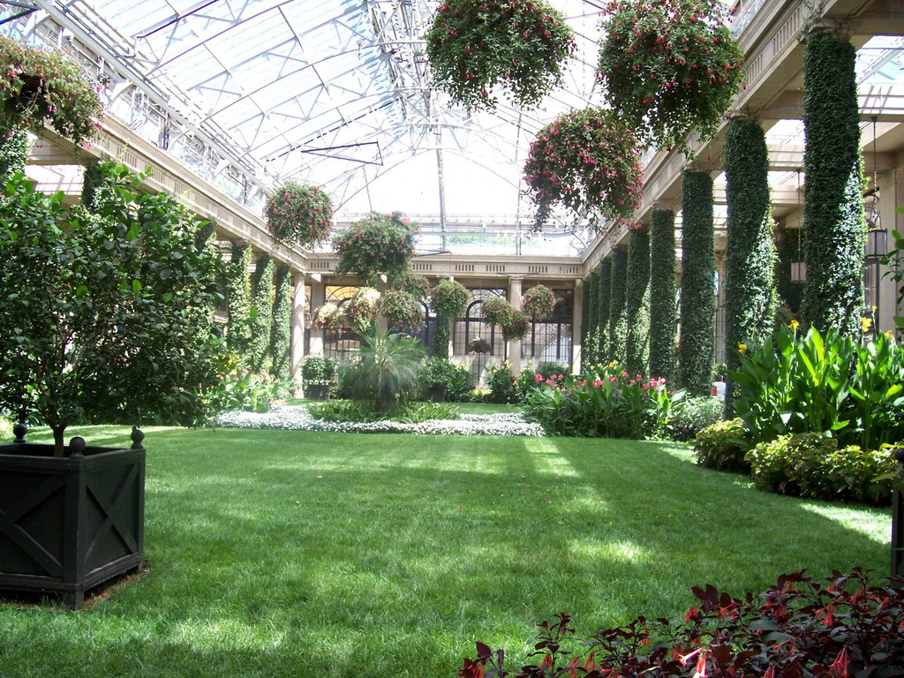
Notes:
Longwood

Slide 35
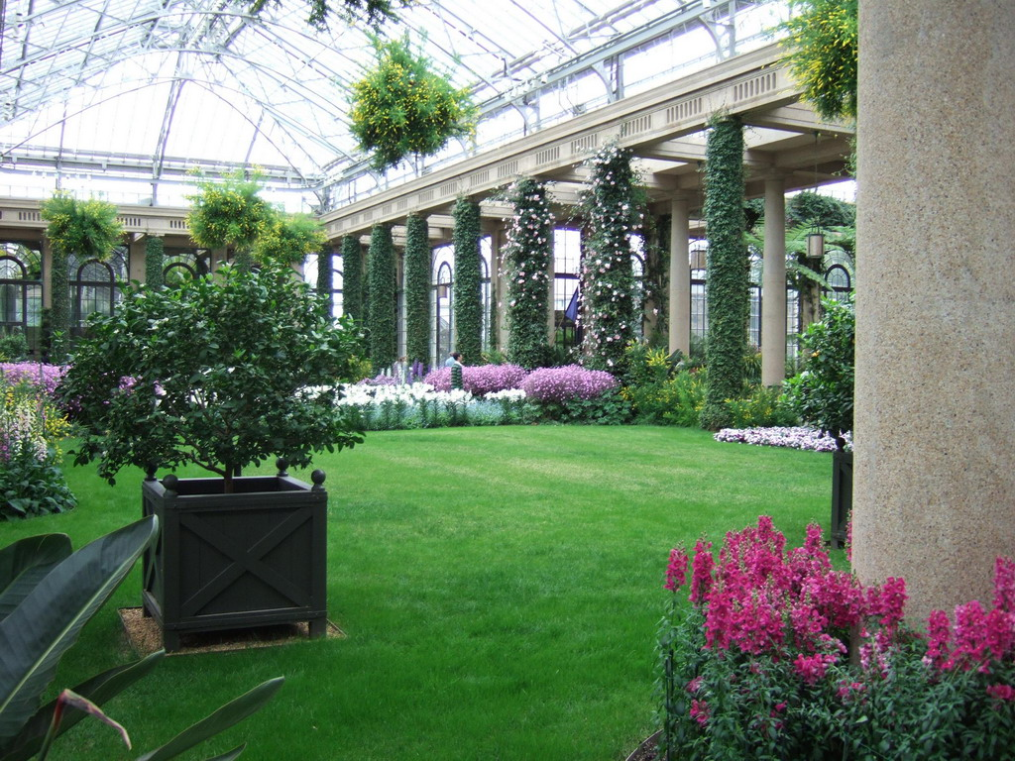
Notes:
Longwood

Slide 36
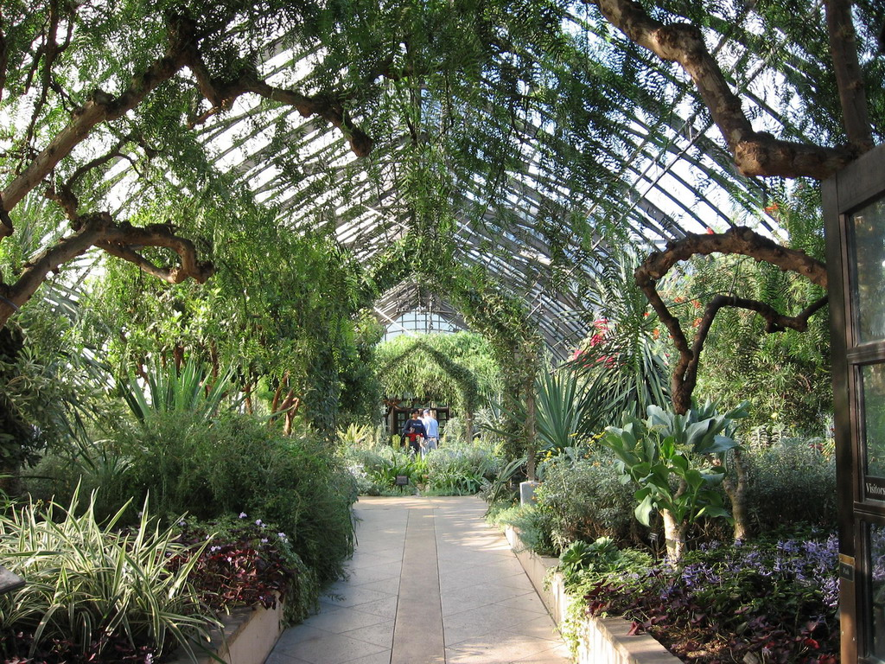
Notes:
Longwood

Slide 37
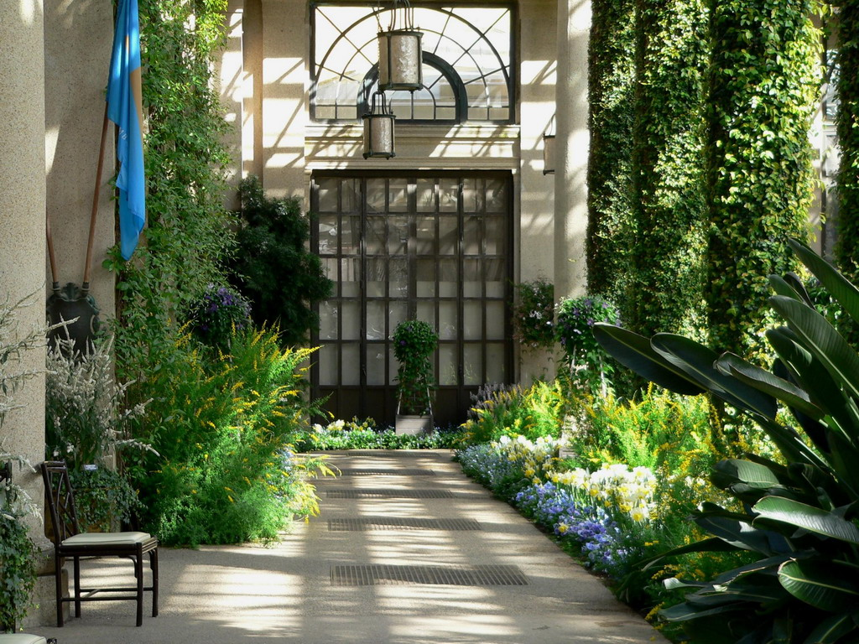
Notes:
Longwood

Slide 38
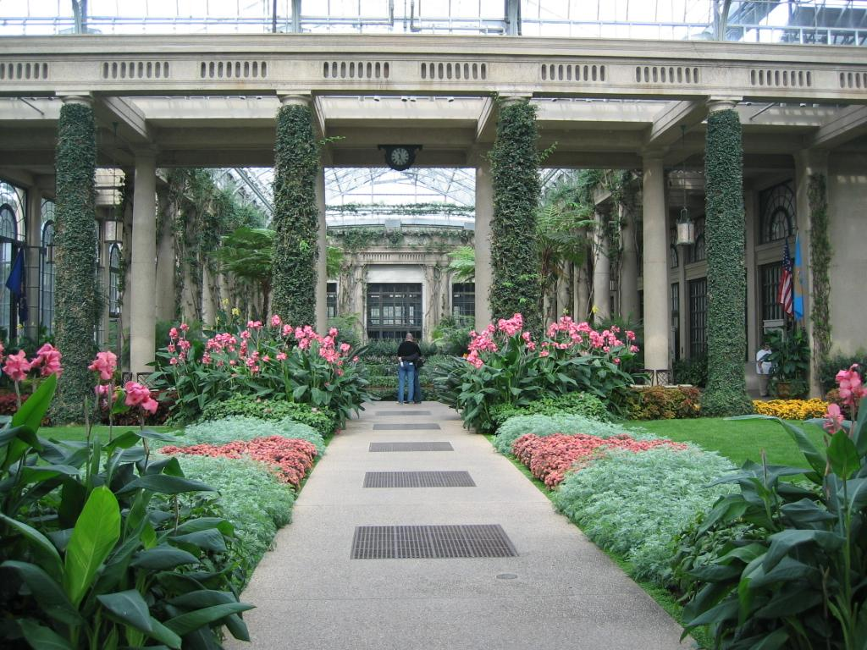
Notes:
Longwood

Slide 39
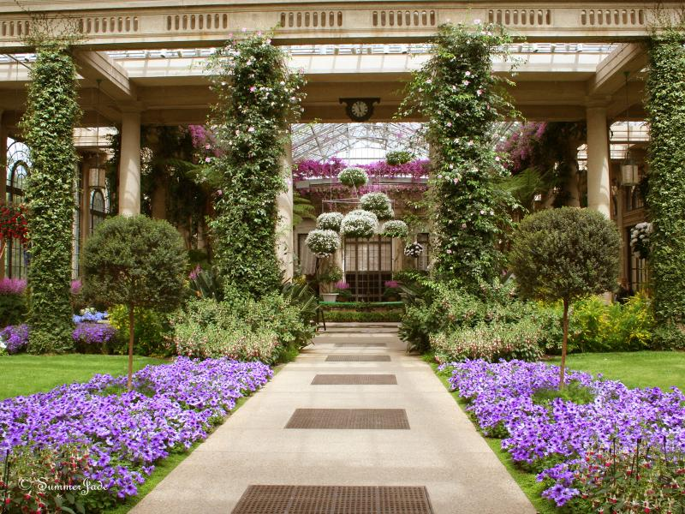
Notes:
Longwood

Slide 40
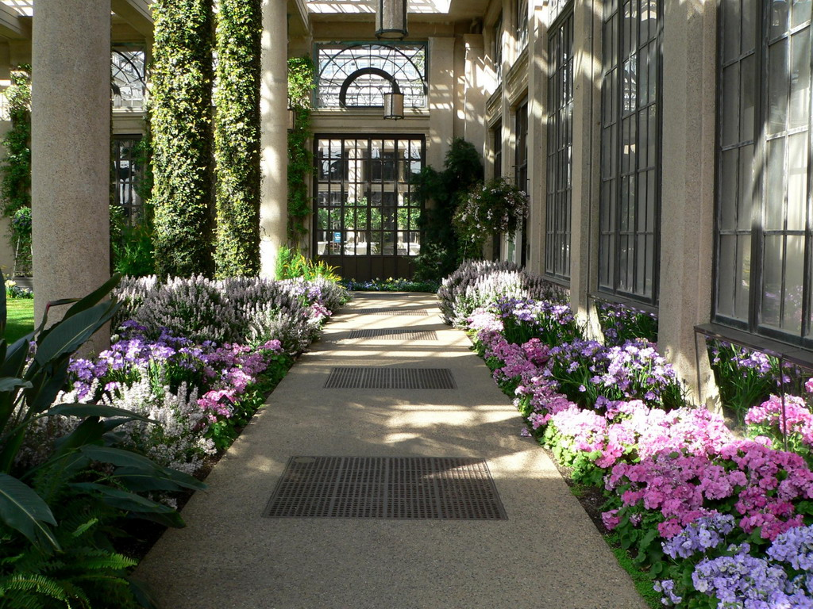
Notes:
Longwood

Slide 41
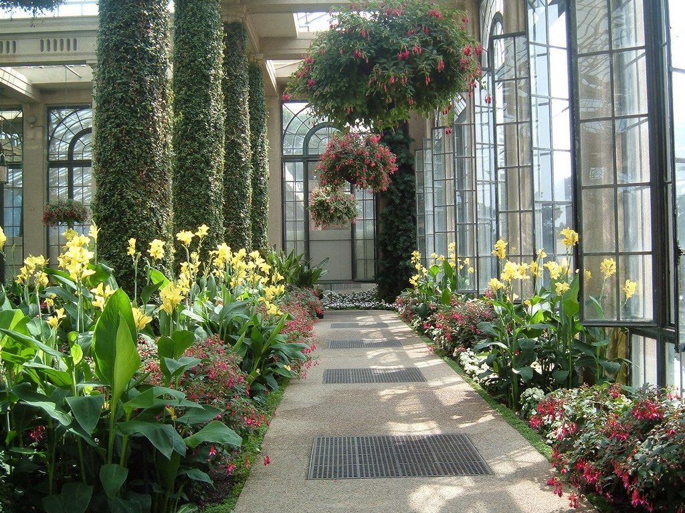
Notes:
Longwood

Slide 42
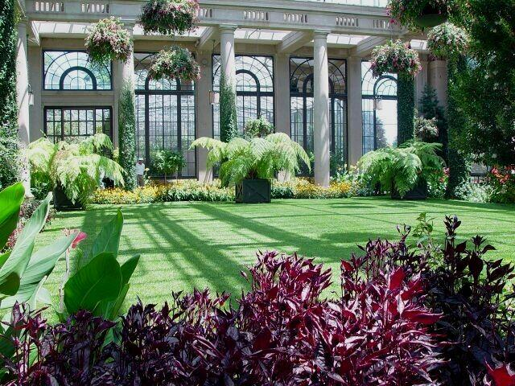
Notes:
Longwood

Slide 43
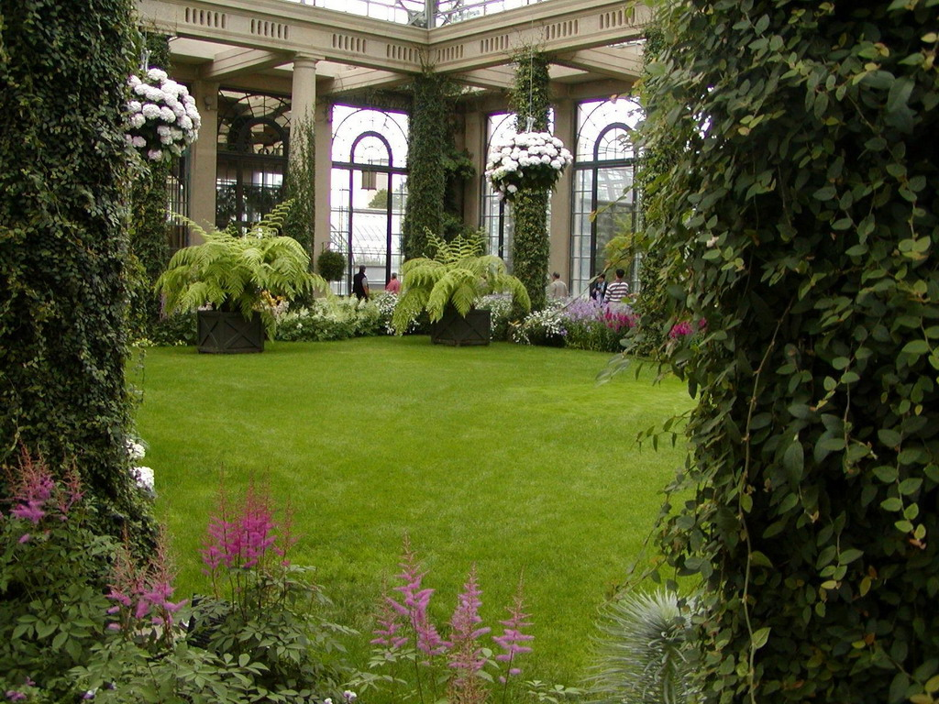
Notes:
Longwood

Slide 44
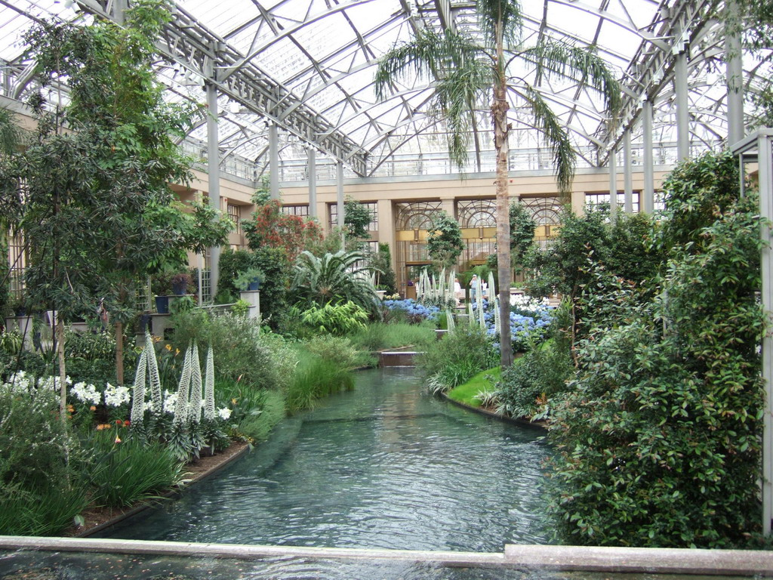
Notes:
Longwood

Slide 45
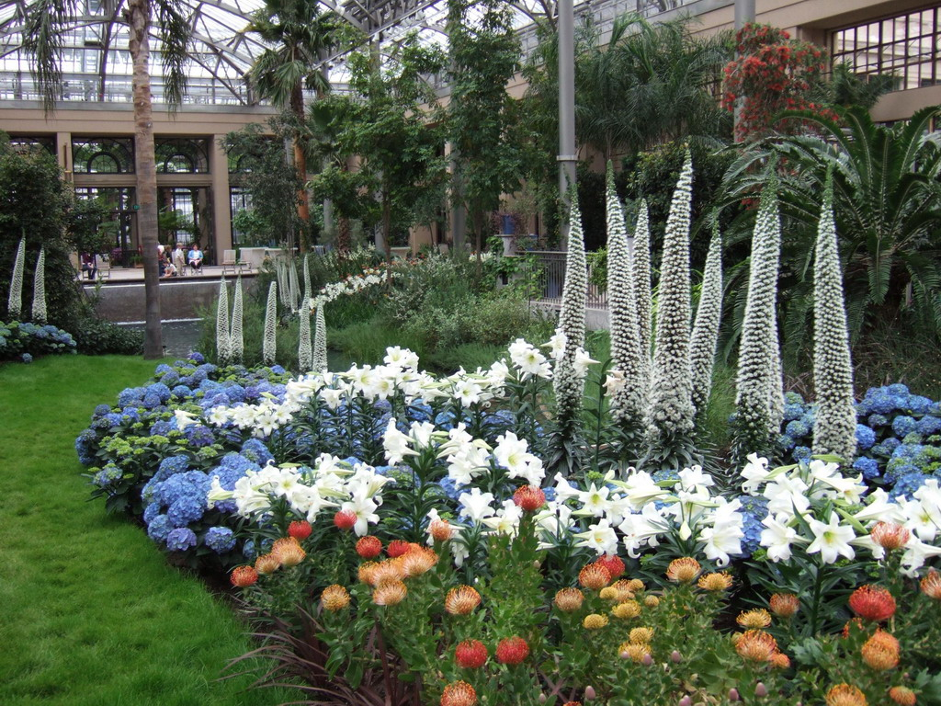
Notes:
Longwood

Slide 46
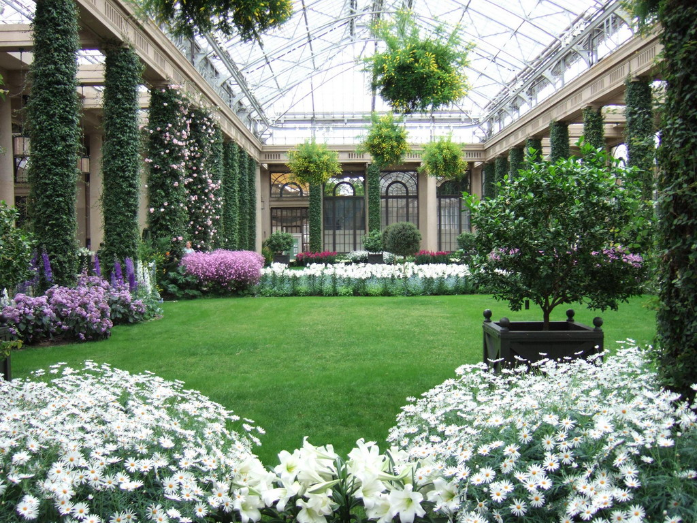
Notes:
Longwood

Slide 47
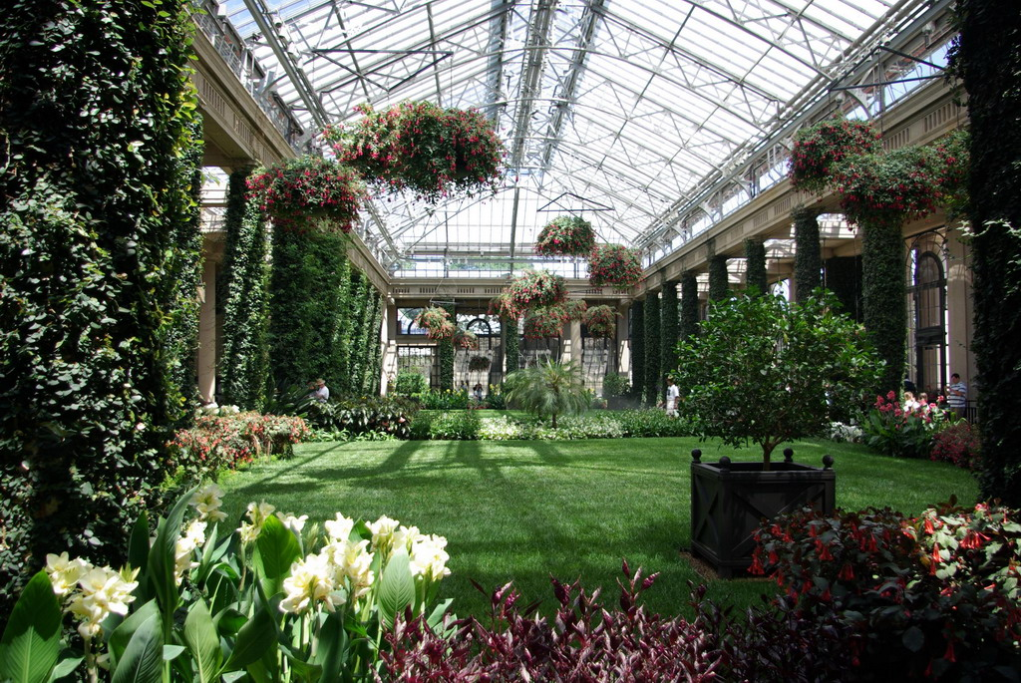
Notes:
Longwood

Slide 48
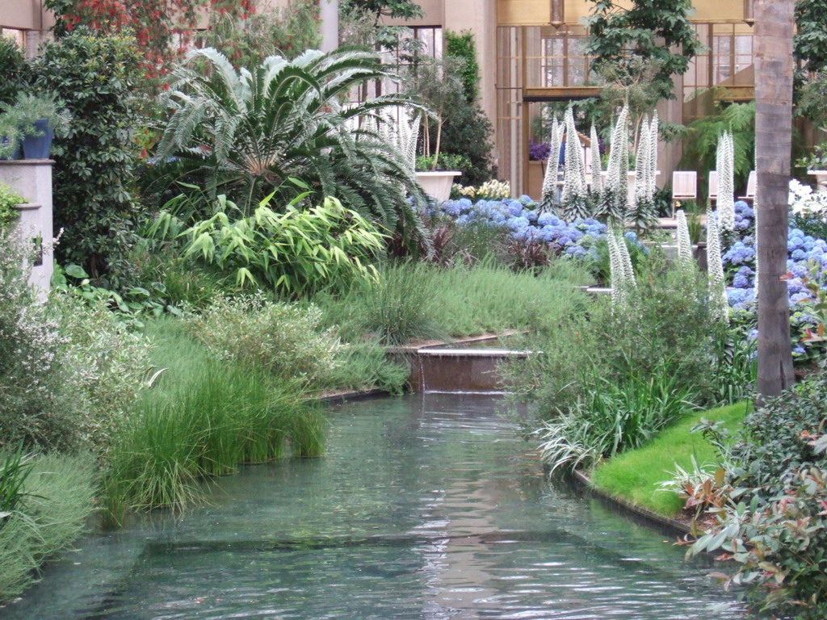
Notes:
Longwood

Slide 49
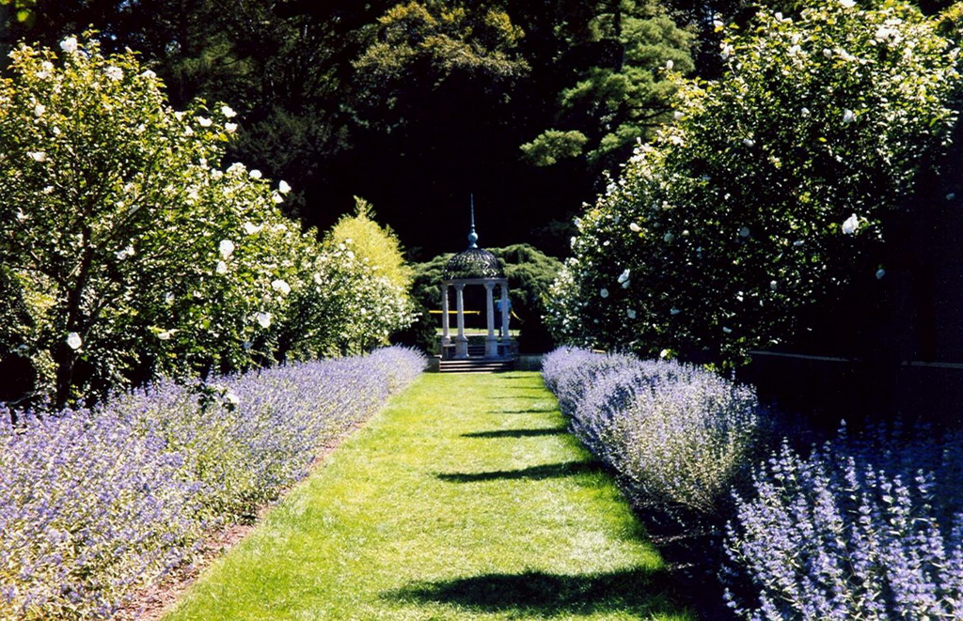
Notes:
Longwood

Slide 50
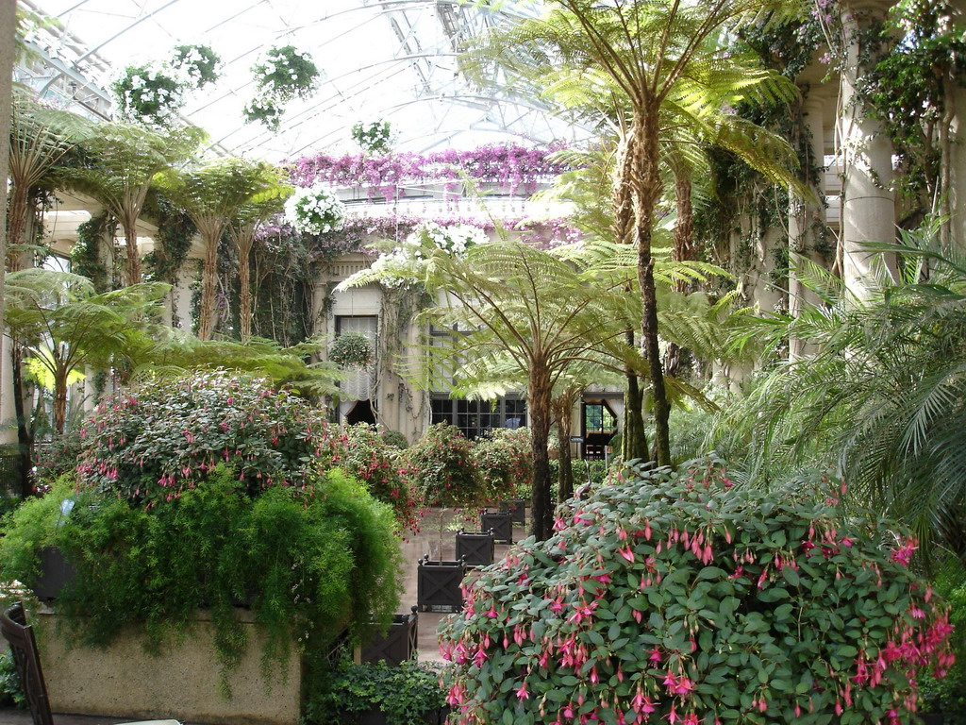
Notes:
Longwood

Slide 51
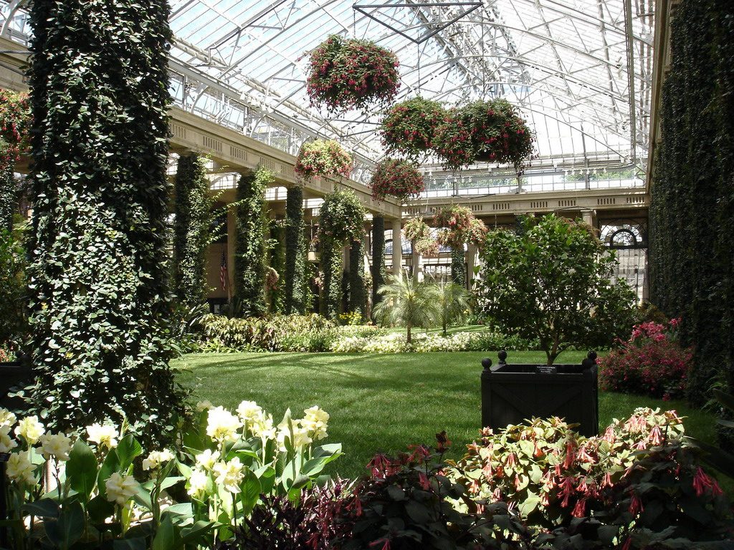
Notes:
Longwood

Slide 52
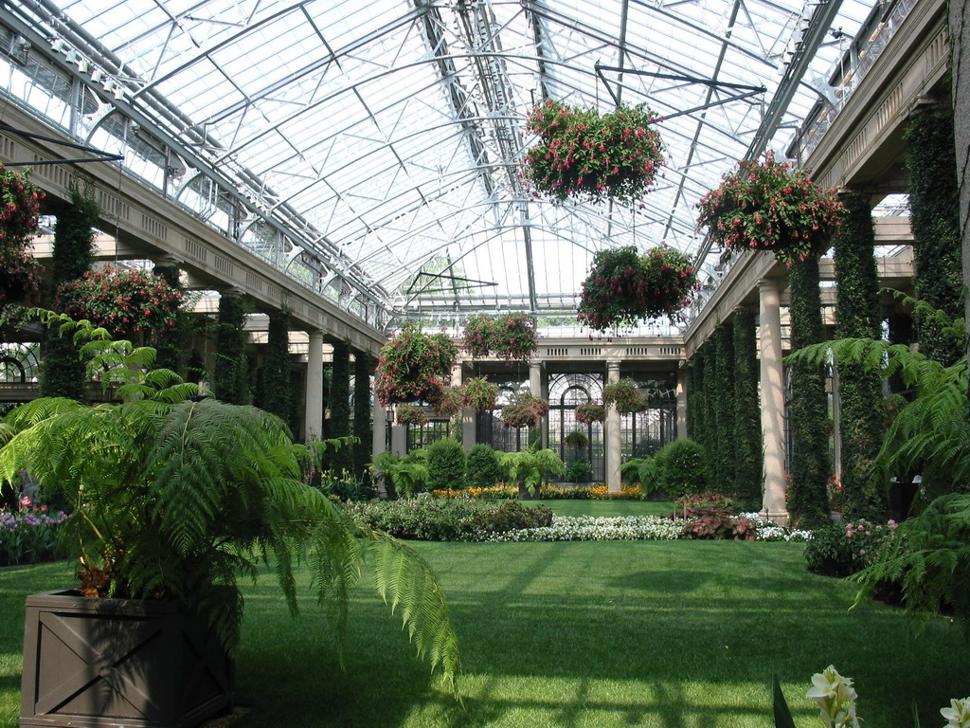
Notes:
Longwood

Slide 53
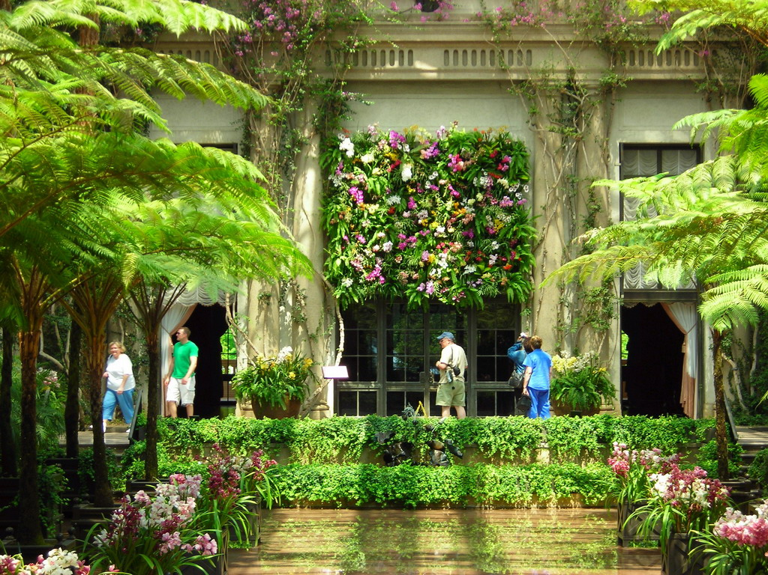
Notes:
Longwood

Slide 54
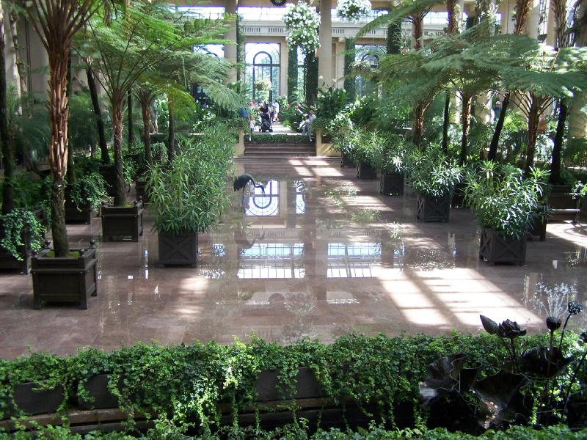
Notes:
Longwood

Slide 55
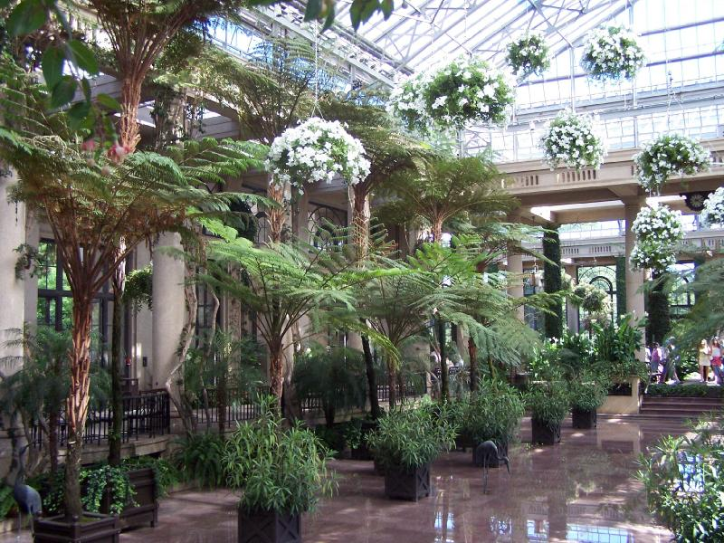
Notes:
Longwood

Slide 56

Notes:
Longwood

Slide 57

Notes:
Longwood

Slide 58

Notes:
Longwood.-Italian Garden

Slide 59

Notes:
Longwood

Slide 60

Notes:
Longwood

Slide 61

Notes:
Longwood

Slide 62

Notes:
Longwood

Slide 63

Notes:
Longwood Fountains

Slide 64

Notes:
Longwood

Slide 65

Notes:
Longwood

Slide 66

Notes:
Longwood

Slide 67

Notes:
Longwood

Slide 68

Notes:
Longwood

Slide 69

Notes:
Longwood

Slide 70

Notes:
Longwood

Slide 71

Notes:
Longwood

Slide 72

Notes:
Longwood

Slide 73

Notes:
Longwood

Slide 74

Notes:
Longwood

Slide 75

Notes:
Longwood

Slide 76

Notes:
Longwood

Slide 77

Notes:
Longwood

Slide 78

Notes:
Longwood

Slide 79

Notes:
Longwood

Slide 80

Notes:
Longwood

Slide 81

Notes:
Longwood

Slide 82

Notes:
Longwood

Slide 83

Notes:
Longwood

Slide 84

Notes:
Longwood

Slide 85

Notes:
Longwood

Slide 86

Notes:
Longwood

Slide 87

Notes:
Longwood.-The Flowers walk

Slide 88

Notes:
Longwood

Slide 89

Notes:
Longwood

Slide 90

Notes:
Longwood

Slide 91

Notes:
Longwood

Slide 92

Notes:
Longwood

Slide 93

Notes:
Longwood

Slide 94

Notes:
Longwood

Slide 95

Notes:
Longwood

Slide 96

Notes:
Longwood

Slide 97

Notes:
Longwood

Slide 98

Notes:
Longwood.-Wisterias

Slide 99

Notes:
Longwood

Slide 100

Notes:
Longwood

Slide 101

Notes:
Longwood

Slide 102

Notes:
Longwood

Slide 103

Notes:
Longwood

Slide 104

Notes:
Longwood

Slide 105

Notes:
Longwood

Slide 106

Notes:
Longwood

Slide 107

Notes:
Longwood

Slide 108

Notes:
Longwood

Slide 109

Notes:
Longwood

Slide 110

Notes:
Longwood

Slide 111

Notes:
Longwood

Slide 112

Notes:
Longwood

Slide 113

Notes:
Longwood

Slide 114

Notes:
Longwood

Slide 115

Notes:
Longwood

Slide 116

Notes:
Longwood

Slide 117

Notes:
Longwood

Slide 118

Notes:
Longwood

Slide 119

Notes:
Longwood

Slide 120

Notes:
Longwood

Slide 121

Notes:
Longwood

Slide 122

Notes:
Longwood

Slide 123

Notes:
Longwood

Slide 124

Notes:
Longwood.-Carrillón Tower

Slide 125

Notes:
Longwood.-Fagus

Slide 126

Notes:
Longwod.-Magnolias

Slide 127

Notes:
Longwood.-Magnolias

Slide 128

Notes:
Longwood.-Magnolias

Slide 129

Notes:
Longwood

Slide 130

Notes:
Longwood

Slide 131

Notes:
Longwood.-Mums

Slide 132

Notes:
Longwood.-Mums

Slide 133

Notes:
Longwood.-Mums

Slide 134

Notes:
Longwood .-Mums

Slide 135

Notes:
Longwood

Slide 136

Notes:
Longwood.-Topiaria

Slide 137

Notes:
Longwood.-Topiaria

Slide 138

Notes:
Longwood..-Topiaria

Slide 139

Notes:
Longwood.-Topiaria

Slide 140

Notes:
Longwood.-Topiaria

Slide 141

Notes:
Longwood.-Topiaria

Slide 142

Notes:
Longwood

Slide 143

Notes:
Longwood.-Wisteria Garden

Slide 144

Notes:
Longwood

Slide 145

Notes:
Longwood Rose Garden

Slide 146

Notes:
Longwood Rose Garden

Slide 147

Notes:
Longwood Rose Garden

Slide 148


FIN.continua en Longwood.-a.

